Slide 1

Отчет Администрации сельского поселения Красноусольский сельсовет муниципального района Гафурийский район республики Башкортостан за 2025 год
глава сельского поселения
Мухамедьяров Валерий Рашидович
3 марта 2026 г.

Slide 2
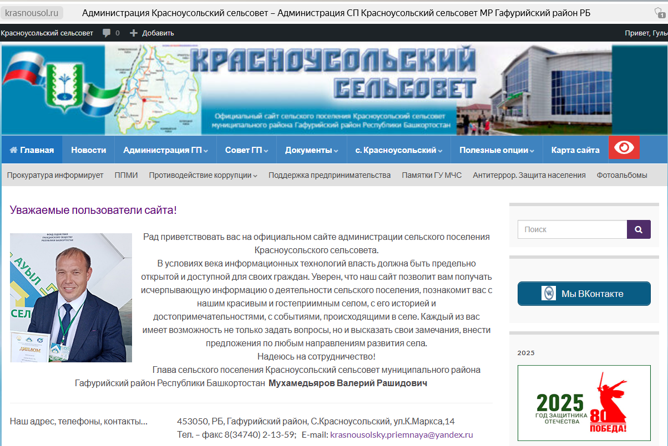
Официальный сайт Администрации сельского поселения
Красноусольский сельсовет http://krasnousol.ru/

Slide 3
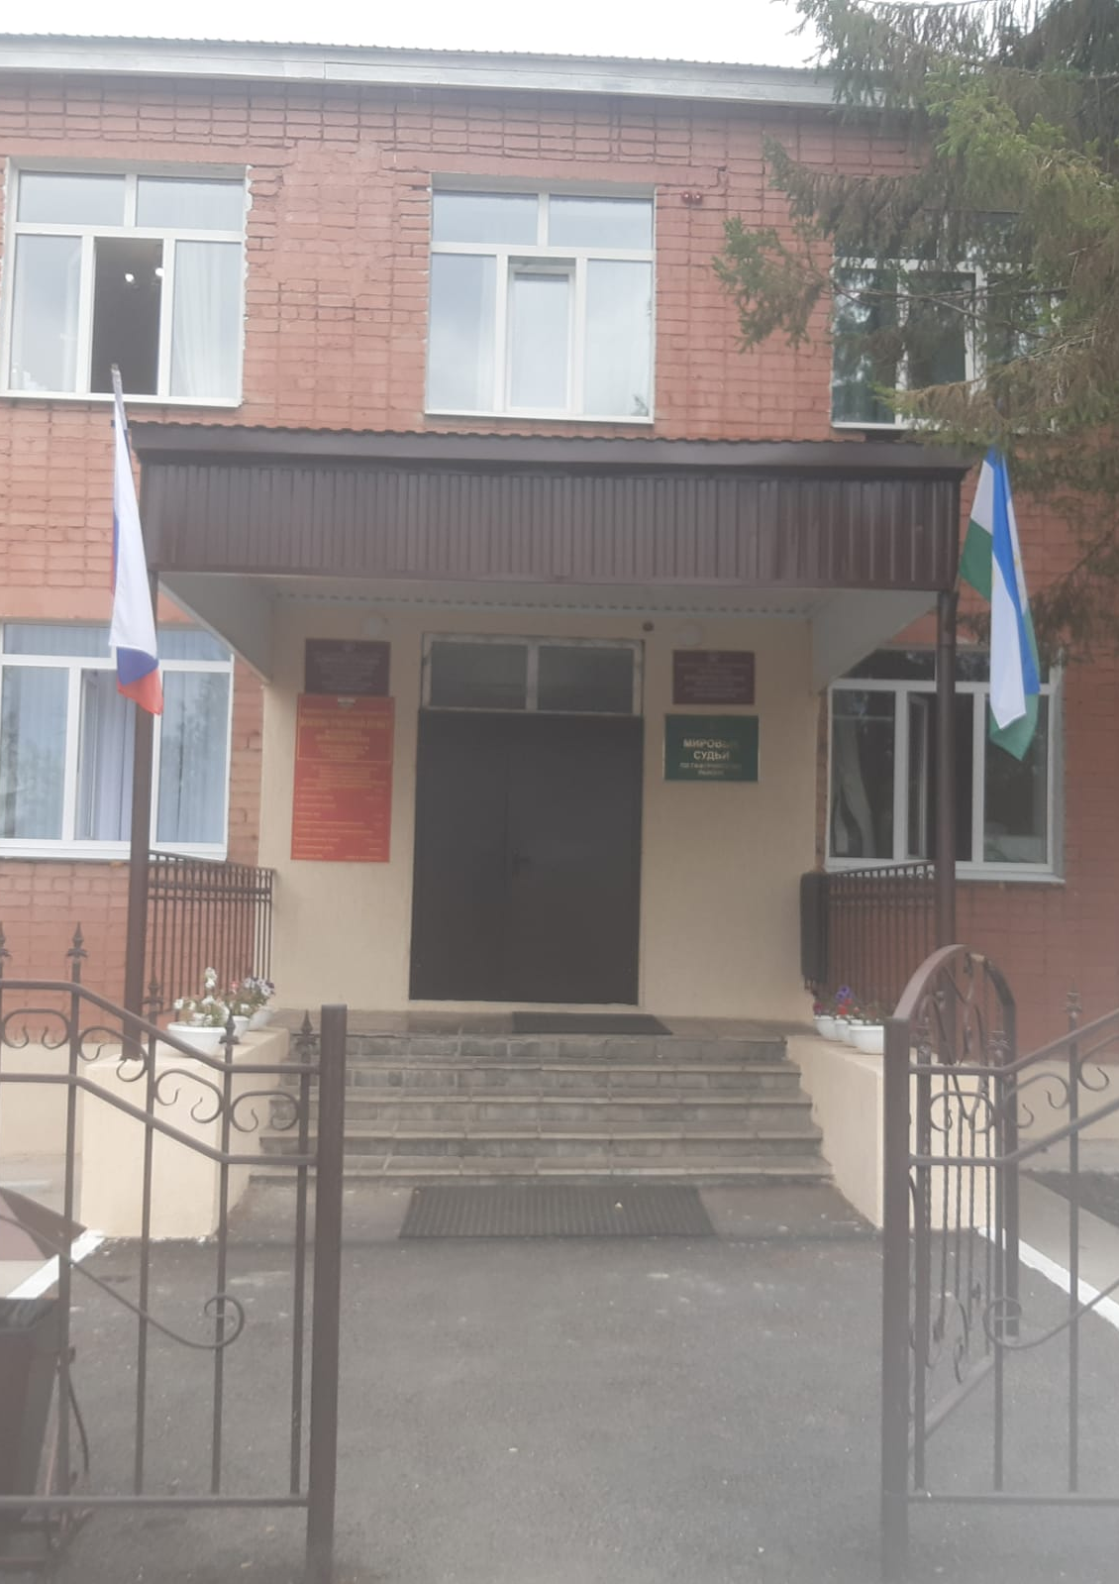
Воинский учет
на воинском учете состоит
– 3156 граждан пребывающих в запасе
мобилизовано с момента начала СВО
- 21 человек
в 2023 году подписали контракт с МО РФ
- 44 человека
в 2024 году – 39 человек
в 2025 году – 32 человека

Slide 4
Бюджет сельского поселения на 2025 год
ДОХОДЫ
2025 год бюджет составил 91 689 800,00 руб.
в том числе:
налоговые и неналоговые платежи
- 11 536 400,00 руб.;
средства из дорожного фонда на содержание и ремонт дорог
- 27 624 600,00 руб.;
дотации и прочие субсидии
- 52 528 800,00 руб.

Slide 5
Бюджет сельского поселения на 2025 год
РАСХОДЫ
ППМИ – 1 163 000,00 руб.;
На содержание аппарата и главы - 12 134 300,00руб.;
На осуществление первичного воинского учета - 1 733 000,00 руб.;
На имущество, находящееся в казне СП (оплата коммунальных услуг и прочие услуги - 3 268 000,00 руб.);
На оплату для предоставления транспортных услуг населению - 599 400,00 руб.;
На оплату взносов на капитальный ремонт МКД - 168 300,00 руб;
Переселение граждан из аварийного жилья – 4 210 000,00 руб.

Slide 6
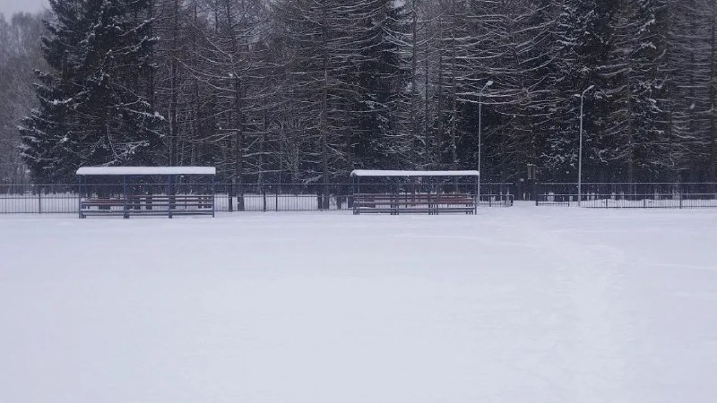
Благоустройство
в рамках программы
«Формирование комфортной городской среды» благоустроен стадион парка "Юность"
в с. Красноусольский на сумму
12 056 800,00руб.

Slide 7
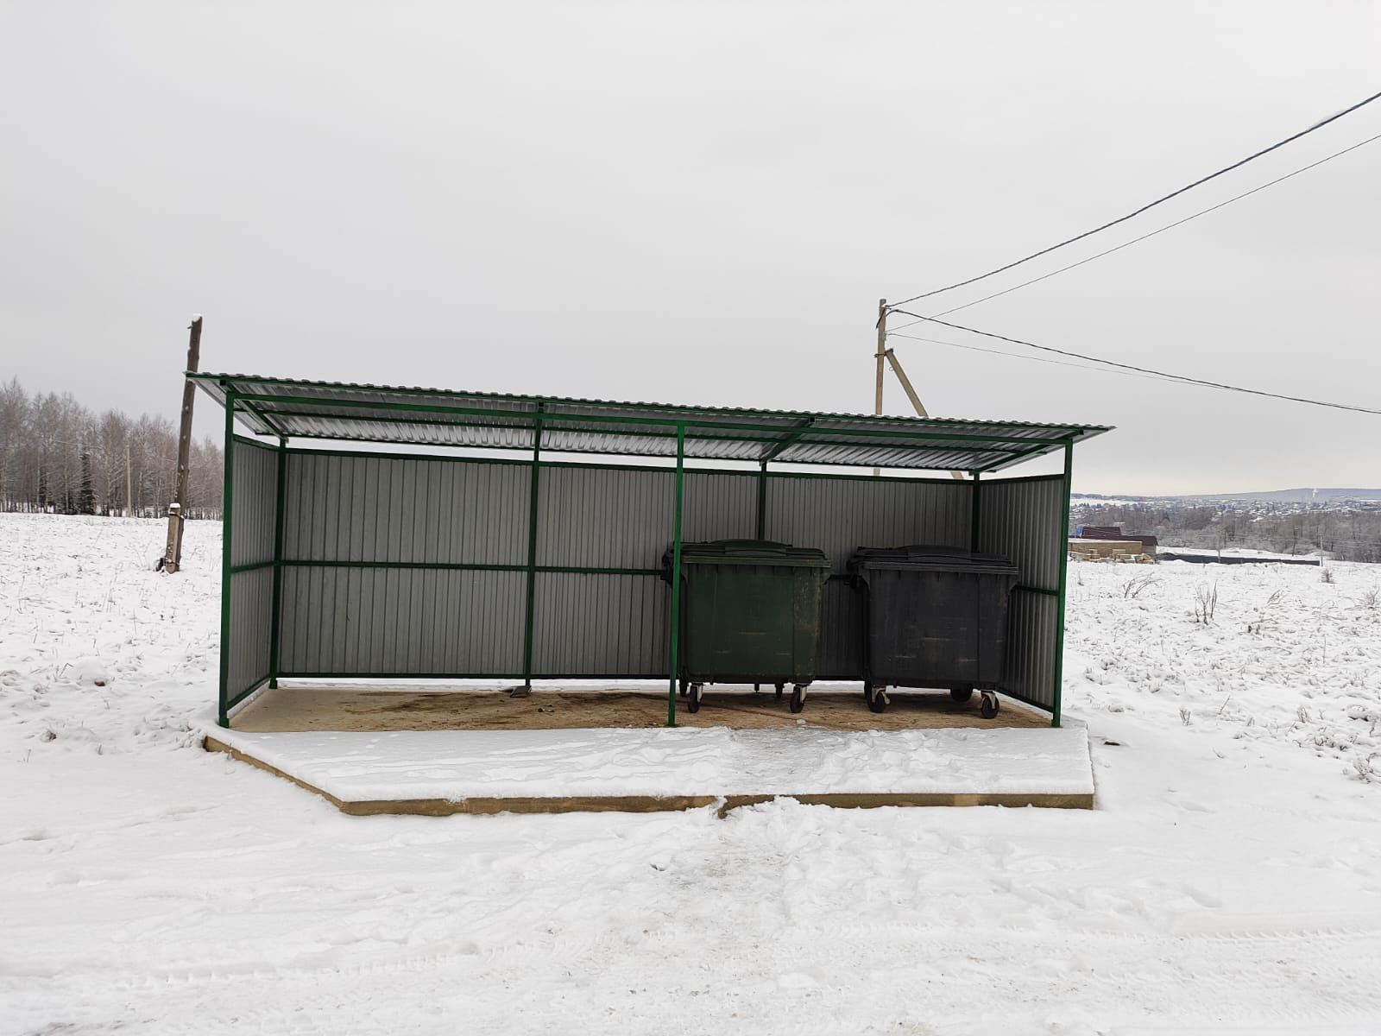
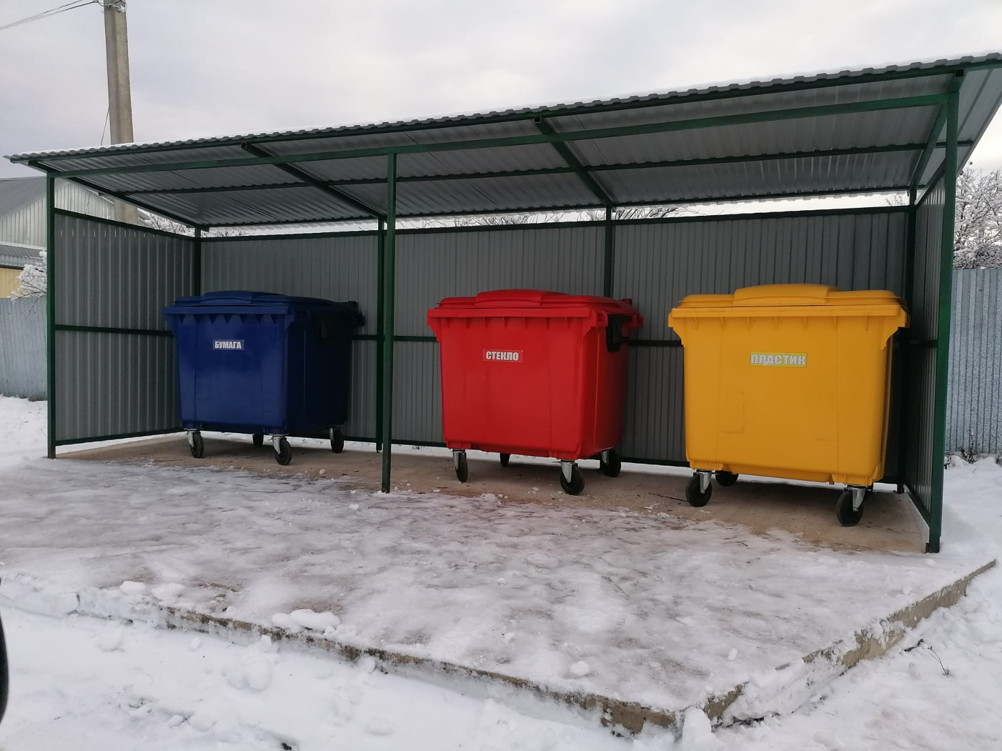
Благоустройство
166 контейнерных площадок
из них 30 оборудованных
248 контейнеров

Slide 8
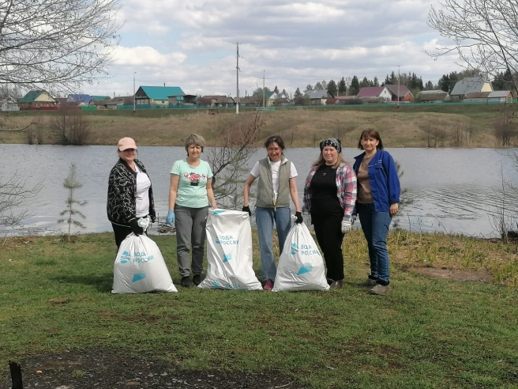
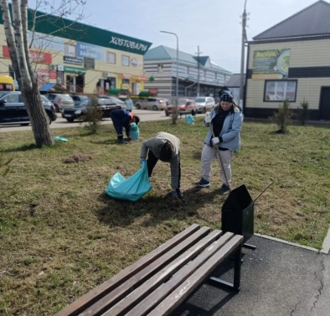
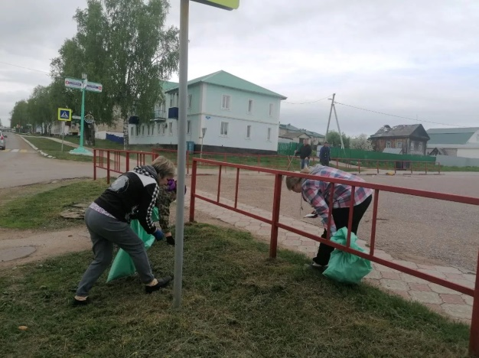
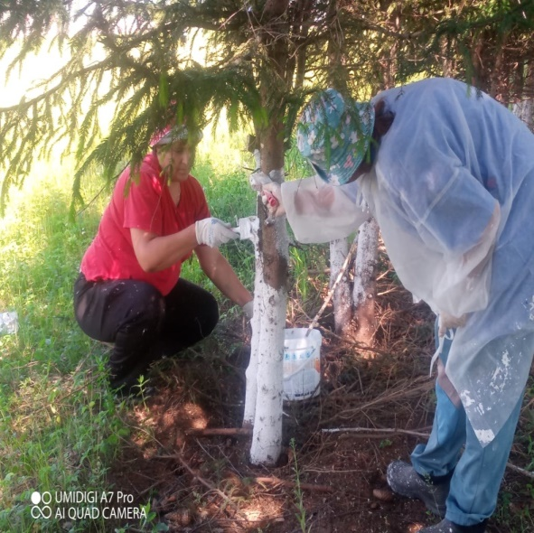
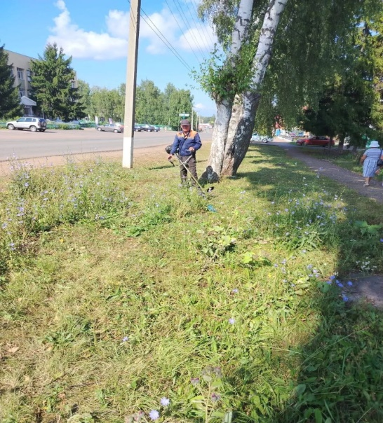
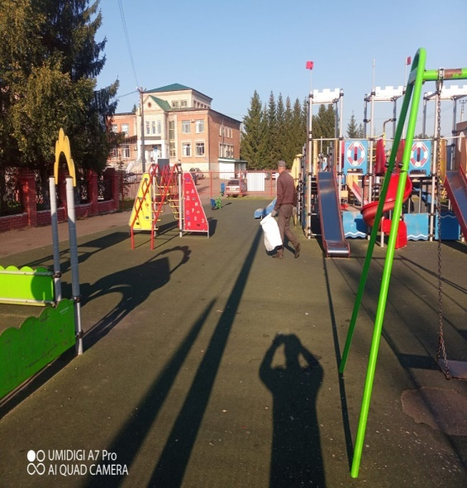
Благоустройство
Экологические субботники

Slide 9
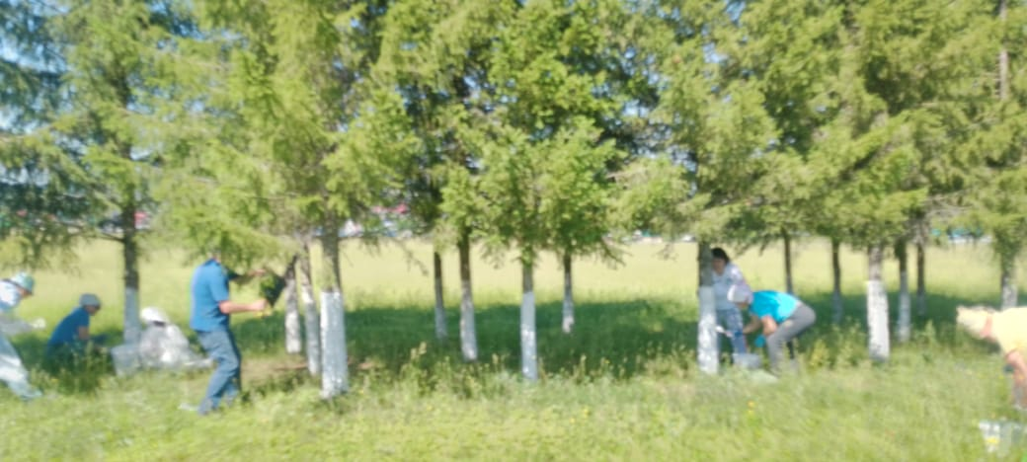
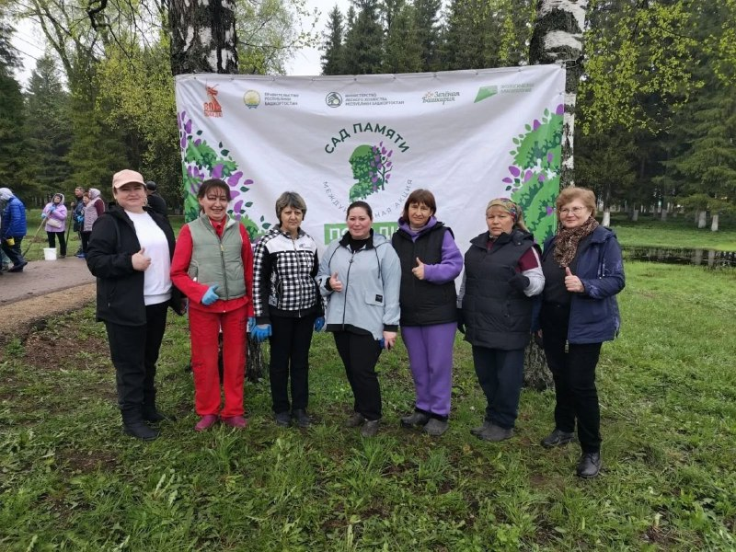
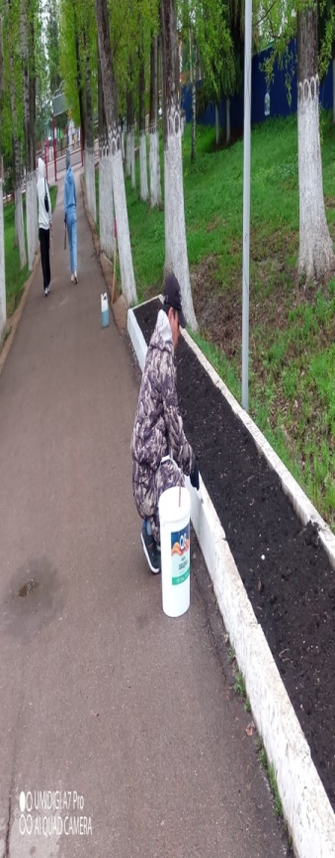
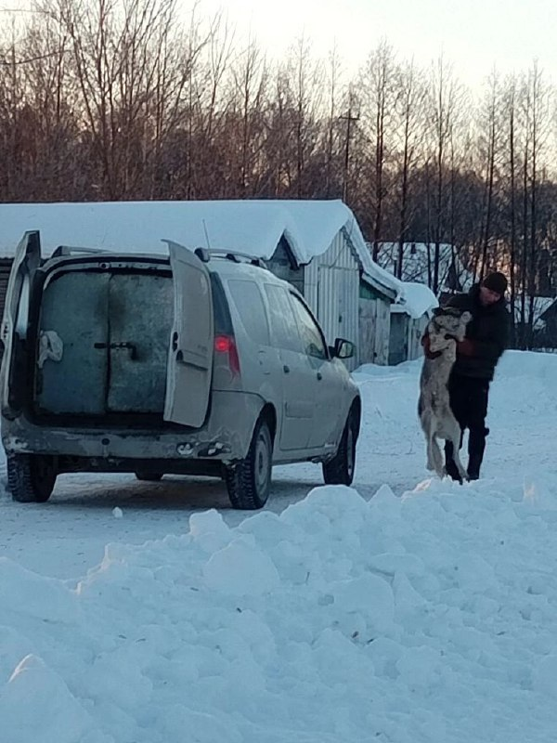
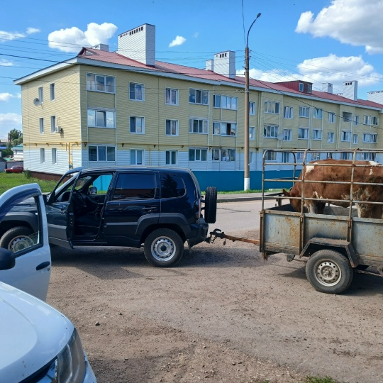
Экологические субботники
побелка деревьев
посадка деревьев
отлов собак
прогон скота

Slide 10
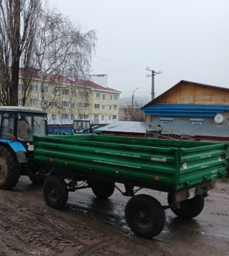
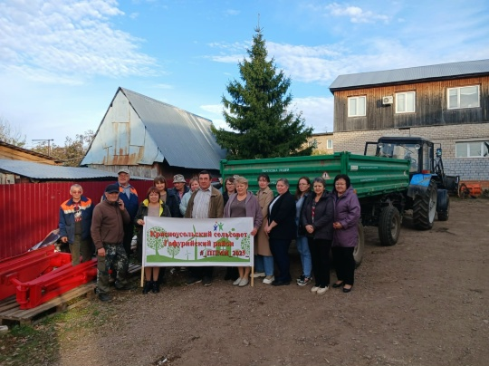
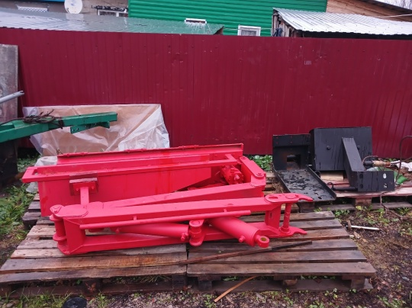
ППМИ-2025
в рамках программы приобретено
навесное оборудование для трактора БЕЛАРУС – 82.1
на сумму 1163 000,00 руб

Slide 11
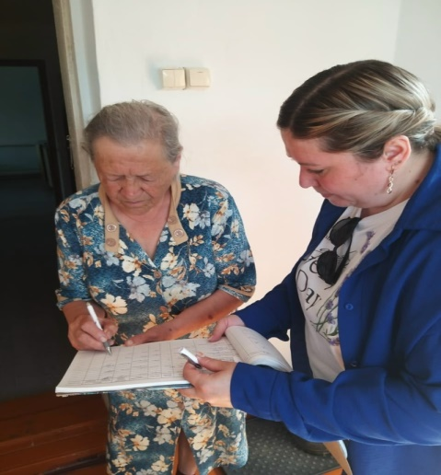
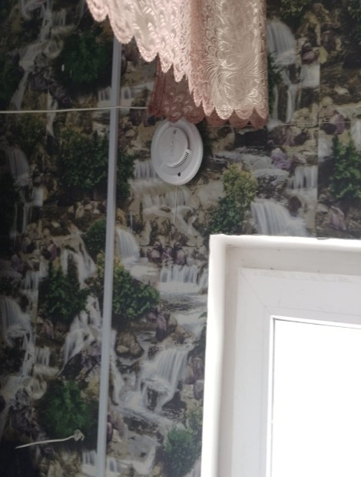
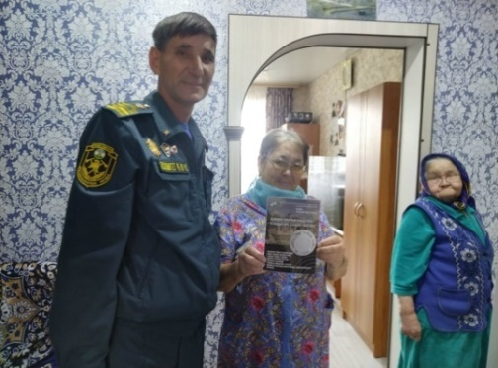
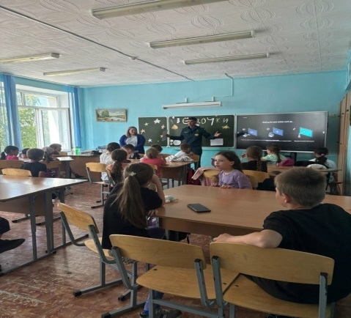
Пожарная безопасность
на территории СП произошло 14 пожаров, что на 7 случаев меньше по сравнению с 2024 годом.
проведен обход 1215 домов на предмет пожарной безопасности.
всего установлено пожарных извещателей
- 2 855 шт. что составляет 54% от общего количества жилых домов

Slide 12
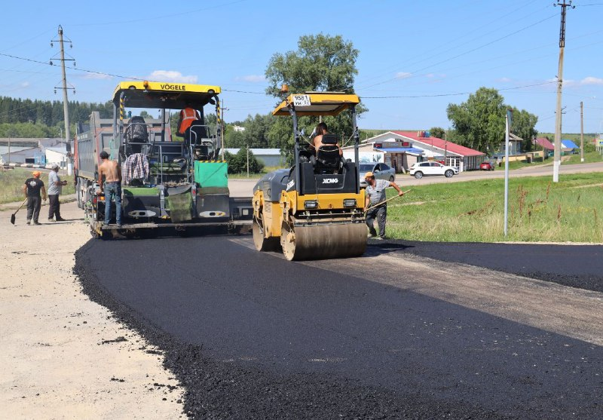
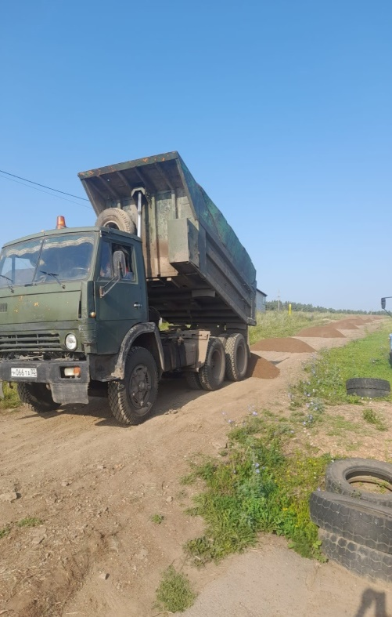
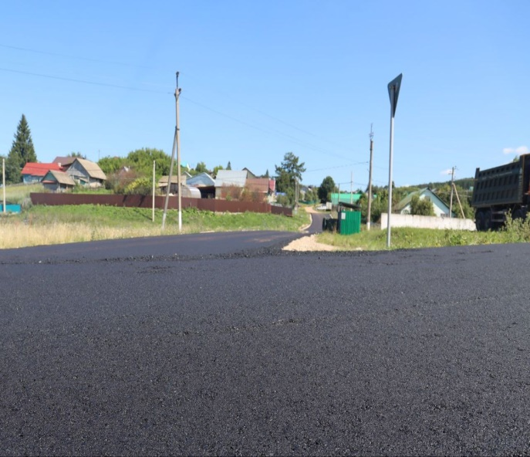
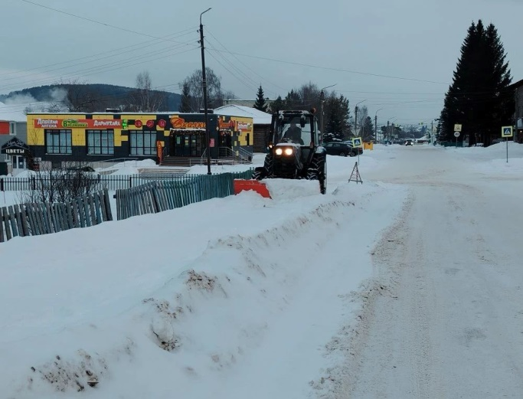
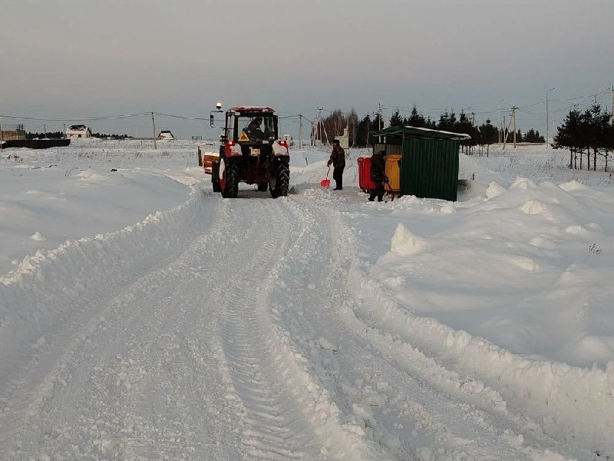
Дорожная деятельность
общая протяженность автомобильных дорог- 134,42 км, в том числе с твердым покрытием - 130,02 км, из них с асфальто-бетонным покрытием - 41,28 км

Slide 13
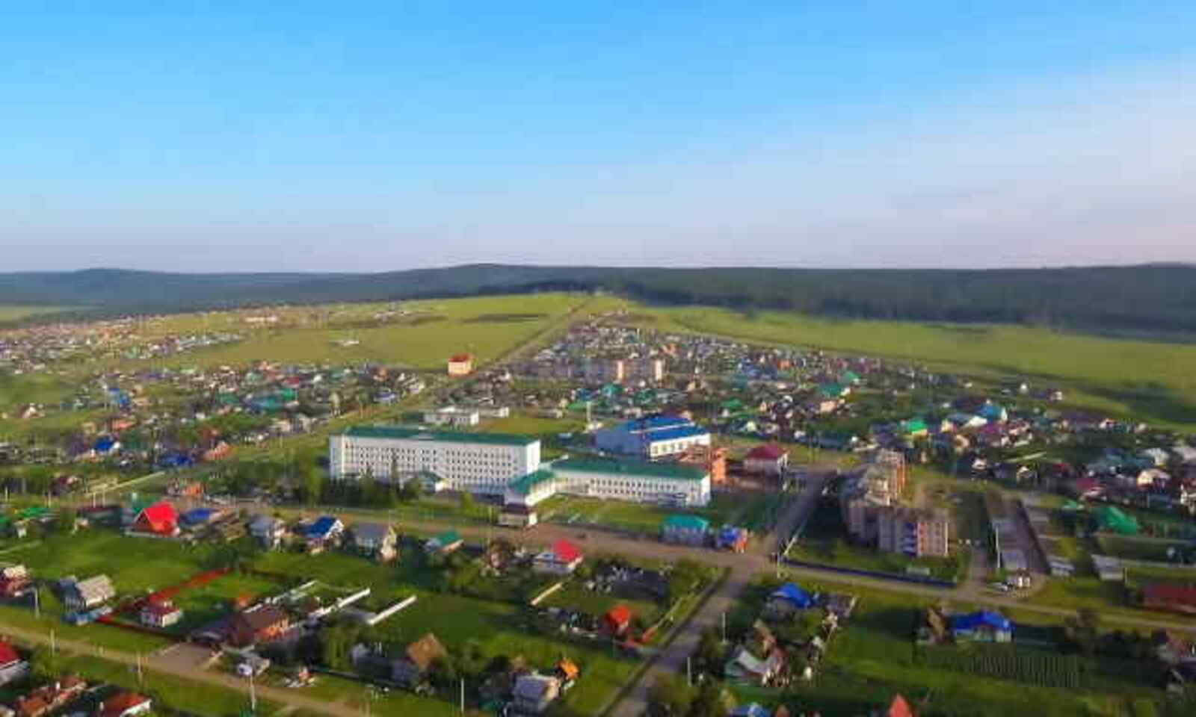
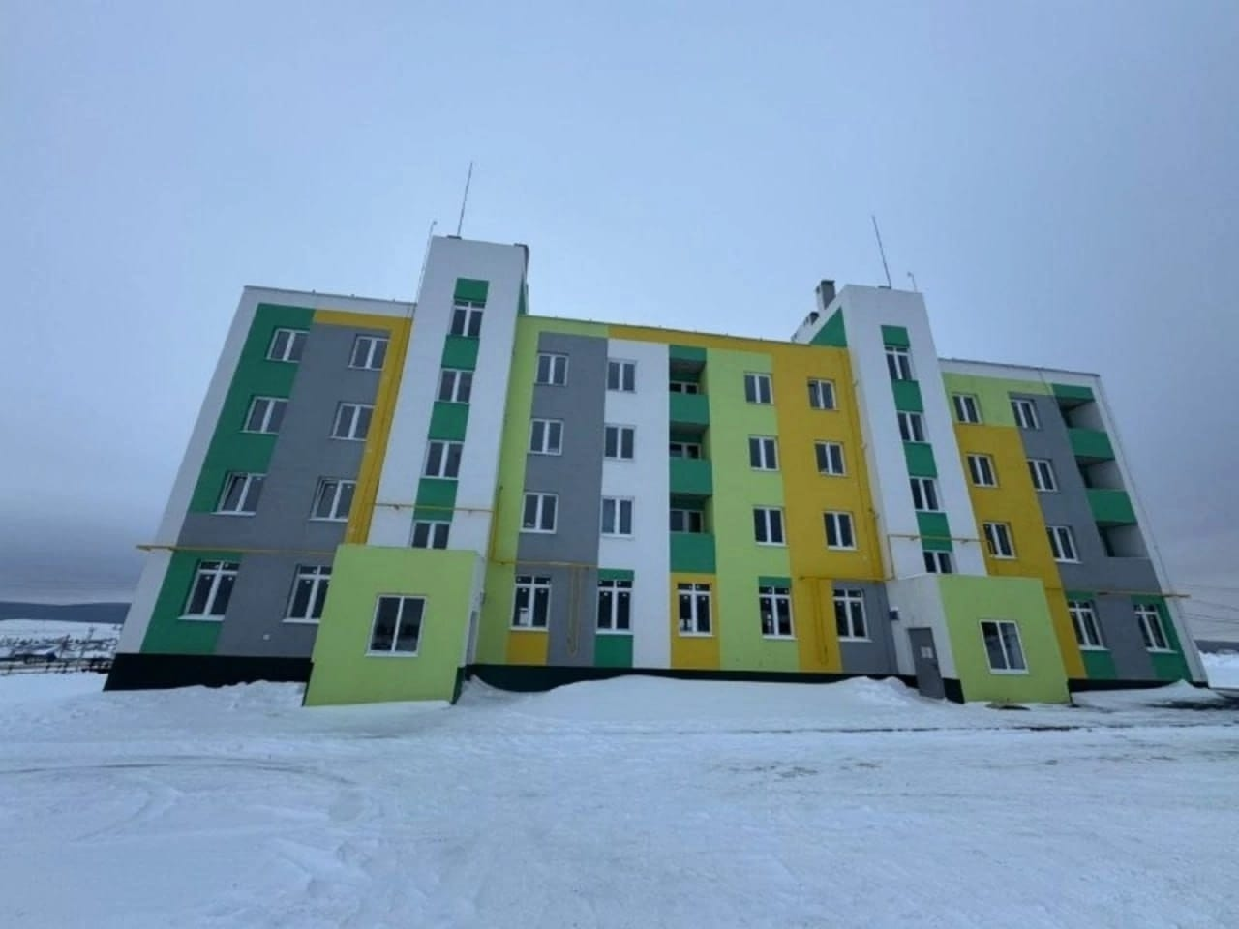
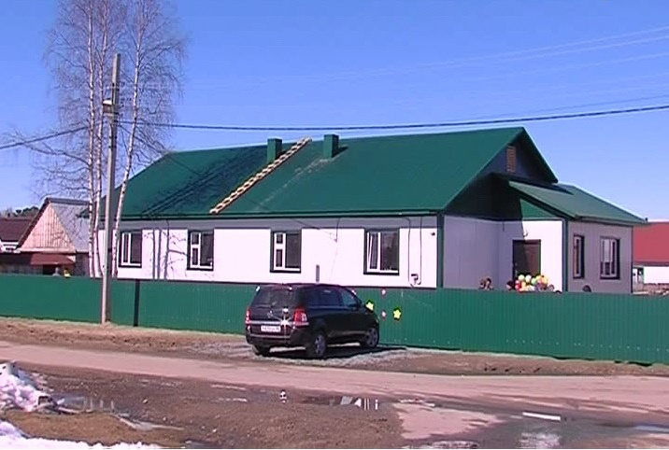
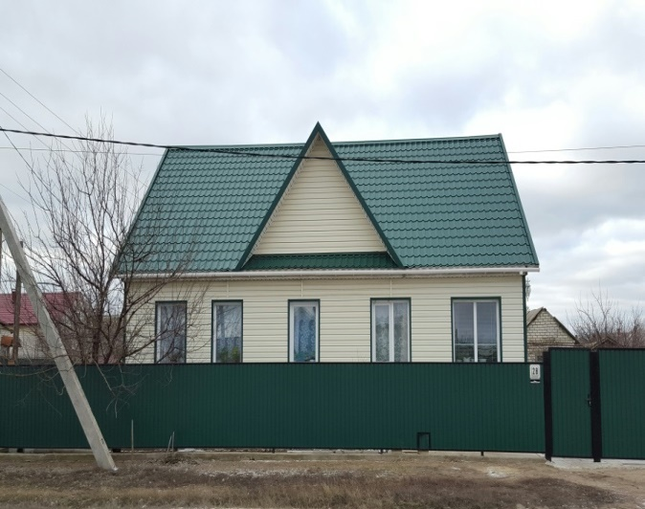
Жилищное хозяйство
Жилфонд
всего- 5 387 ед.,
общей площадью 369 514,3 кв.м, в том числе:
индивидуальных жилых домов- 4 138 ед., общей площадью 231 855,5 кв.м
домов блокированной застройки- 1 084 ед., общей площадью 54 494,8 кв.м
многоквартирных домов- 77 ед., общей площадью 94700,0 кв.м

Slide 14
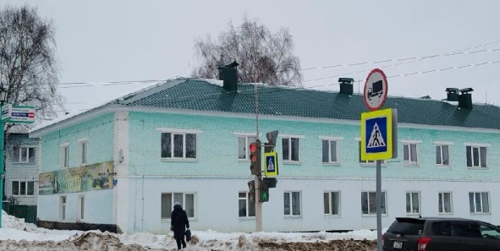
Жилищное хозяйство
в 2025 году проведен капитальный ремонт кровли в с. Красноусольский, ул. Карла Маркса, дом 8
Стоимость работ составила – 6,5 млн руб

Slide 15
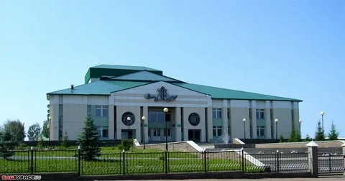
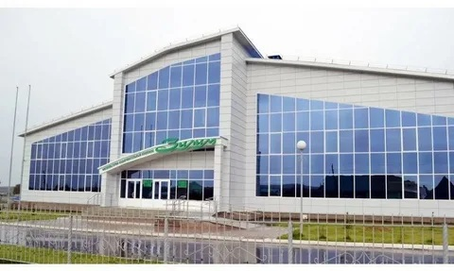
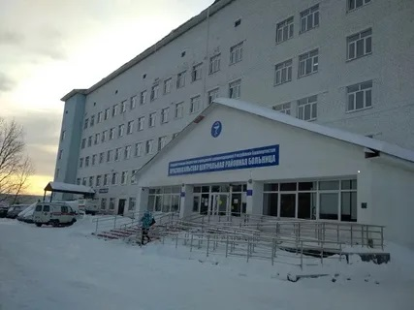
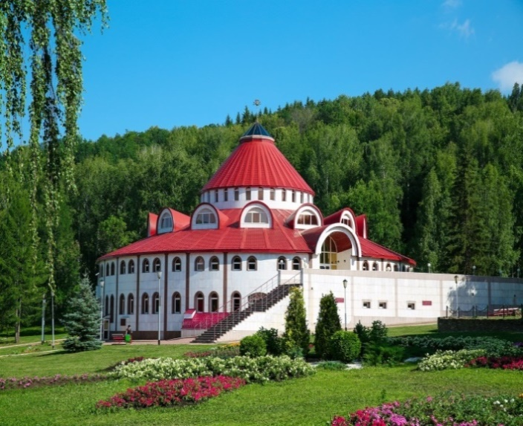
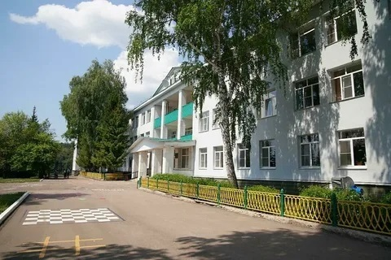
Культура, спорт и социальная сфера
Детско-юношеская спортивная школа
Районный Дворец культуры
ФОК «Зилим»
Красноусольская ЦРБ
Санаторий «Красноусольск»
Красноусольский детский санаторий

Slide 16
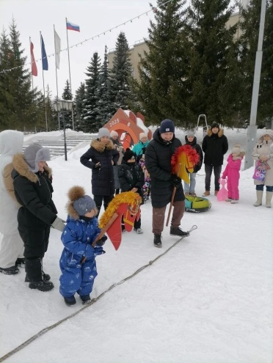
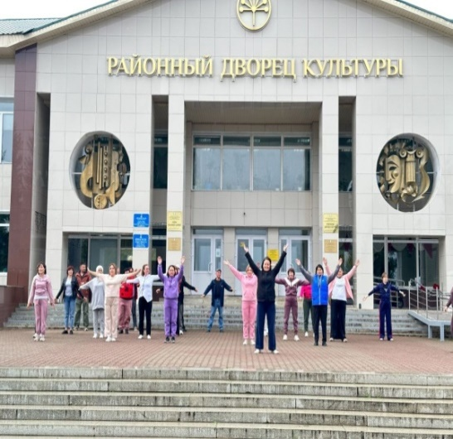
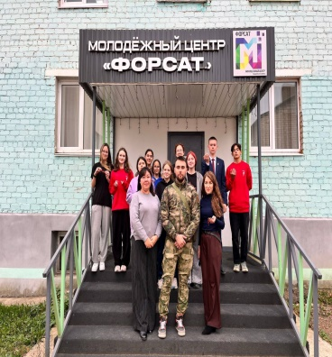
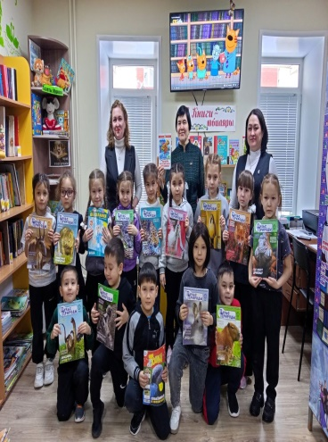
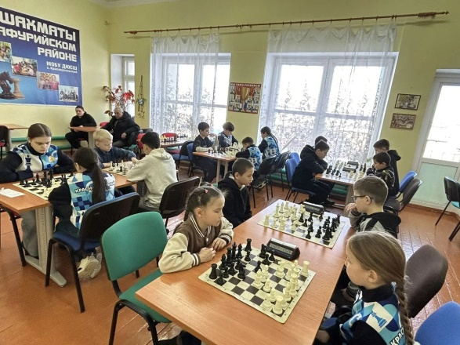
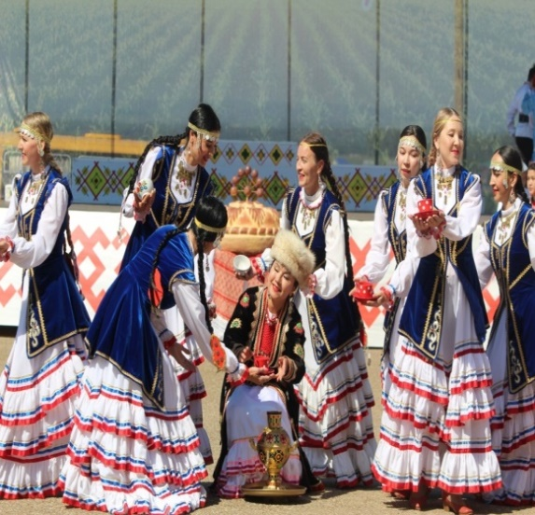
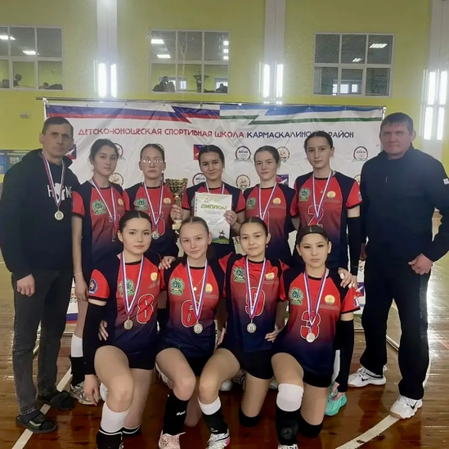
Культура, спорт и социальная сфера

Slide 17
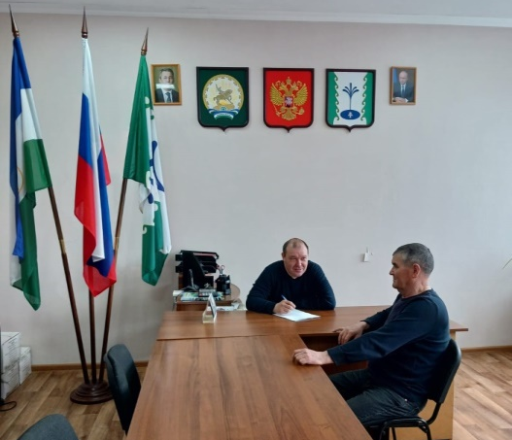
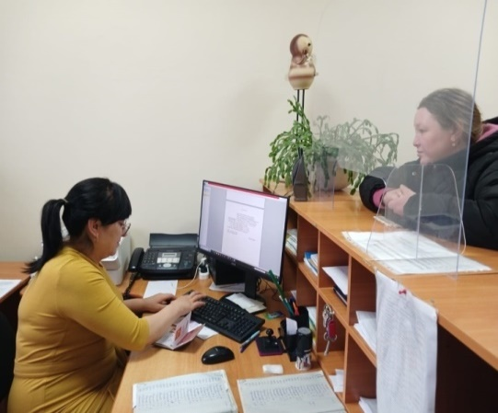
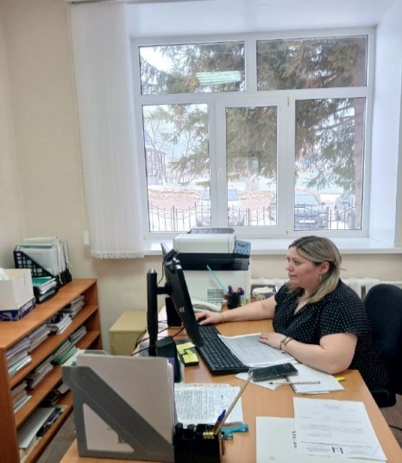
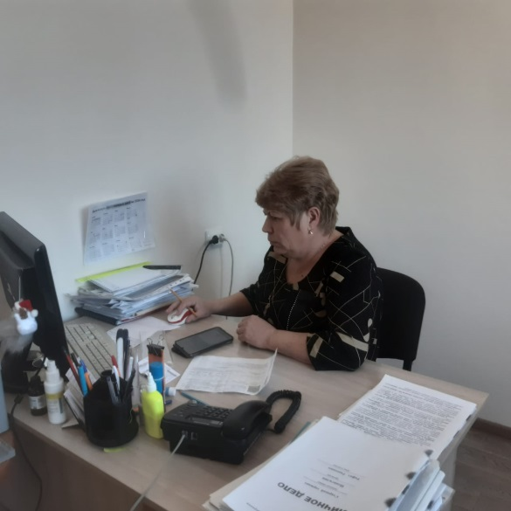
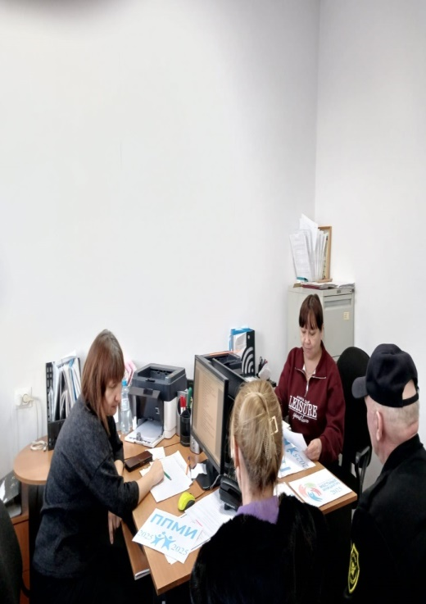
Правовая и информационная работа
принято на личном приеме главой - 644 чел.
рассмотрено 368 письменных заявления
выдано справок всего- 5416 шт.
принято 1 336 входящих писем
отправлено 962 исходящих писем

Slide 18



Правовая и информационная работа
принято 432 постановления
вынесено 174 распоряжения по основной деятельности
проведено 21 заседание Совета сельского поселения
принято 43 решений

Slide 19





Правовая и информационная работа
28 сходов и собраний граждан

Slide 20
План на 2026 год
1. Подготовка и празднование Победы в Великой Отечественной войне;
2. Продолжение работы по поддержке участников специальной военной операции и членов их семей;
3. Улучшение дорожной инфраструктуры - это ремонт и отсыпка дорог;
4. Профилактическая работа по безопасности жизнедеятельности граждан наших населенных пунктов;

Slide 21
План на 2026 год
5. Благоустройство территорий сельских поселений, включая освещение улиц, решение проблем с бродячим скотом и собаками, надлежащее содержание придомовой территории, вывоз снега, работа по очистке снега и наледи с крыш, подготовка к половодью – очистка водопропускных труб и т.д.
6. Активное участие в инициативном бюджетировании (ППМИ).
7. Участие в реализации программы «Формирование комфортной городской среды» в с.Красноусолький.
8. Активное участие сельского поселения во всех районных мероприятиях

Slide 22
Отчет Администрации сельского поселения Красноусольский сельсовет муниципального района Гафурийский район республики Башкортостан за 2025 год
глава сельского поселения
Мухамедьяров Валерий Рашидович
3 марта 2026 г.

